Slide 1

Membros:
Ana Laura
Fabio Casagrande
João Salvador
Lucas Gomes
Matheus de Souza
Milton Ozeki
Nattan da Silva
Participação especial:
Leonardo Vinicius
Gerenciamento de Memória

Slide 2
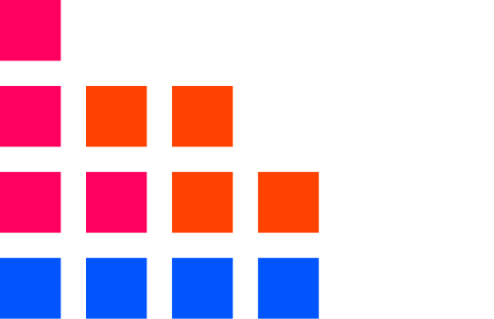
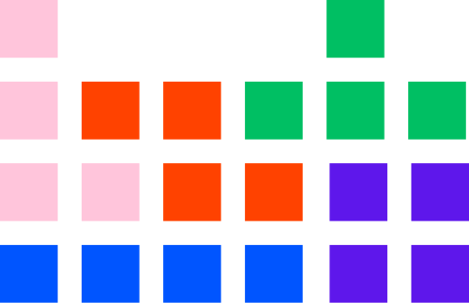
Sumário
Introdução
tabuleiro
Inicialização das Peças
Comparação
versões
Movement
peças
Pontuação

Slide 3
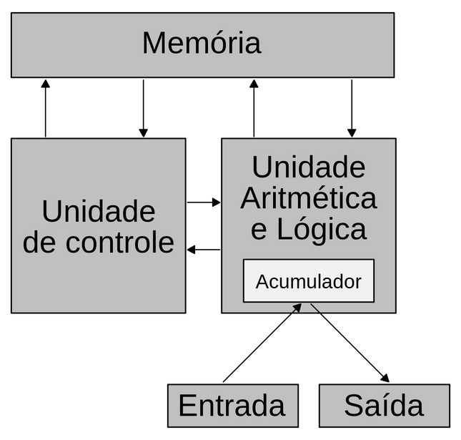
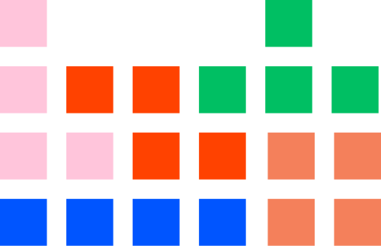

Introdução
Arquitetura Von Neumann: a memória serve como componente de hardware de armazenamento, para guardar dados e instruções.

Slide 4
Introdução
O sistema operacional é o responsável pelo gerenciamento de memória, alocando e liberando espaço para os processos.
Isso é semelhante ao Tetris, onde a missão é de “alocar” os blocos que caem para formar linhas completas, que são então removidas, “liberando” espaço para mais blocos.
Assim como no gerenciamento de memória, no Tetris é necessária a organização adequada das peças para evitar a “fragmentação” e maximizar o uso do espaço disponível.

Slide 5
Comparação
Gerenciador de Memória
TETRIS
Organização e Otimização dos recursos para evitar a fragmentação e maximizar o desempenho
Organizar e formar linhas completas para evitar o acumulo de sujeira e o Gameover
Utilização de algoritmo como first fit ou best fit para lidar com a fragmentação
Utilização de tecnicas como 234 Wide, triple T spin, 2B2 lidar com a fragmentação
O garbage collection pode ser associado a linhas concluídas do tetris, removendo os dados que não são mais necessário para liberar espaço assim como o pooling podemos associar ao HOLD do tetris, guardando a peça para evitar alocações desnecessários

Slide 6
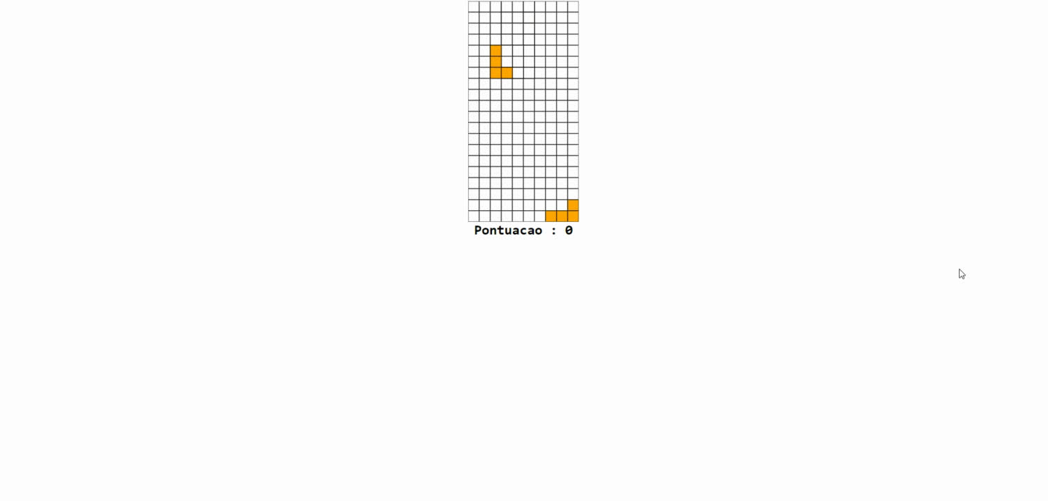
versão 1

Slide 7
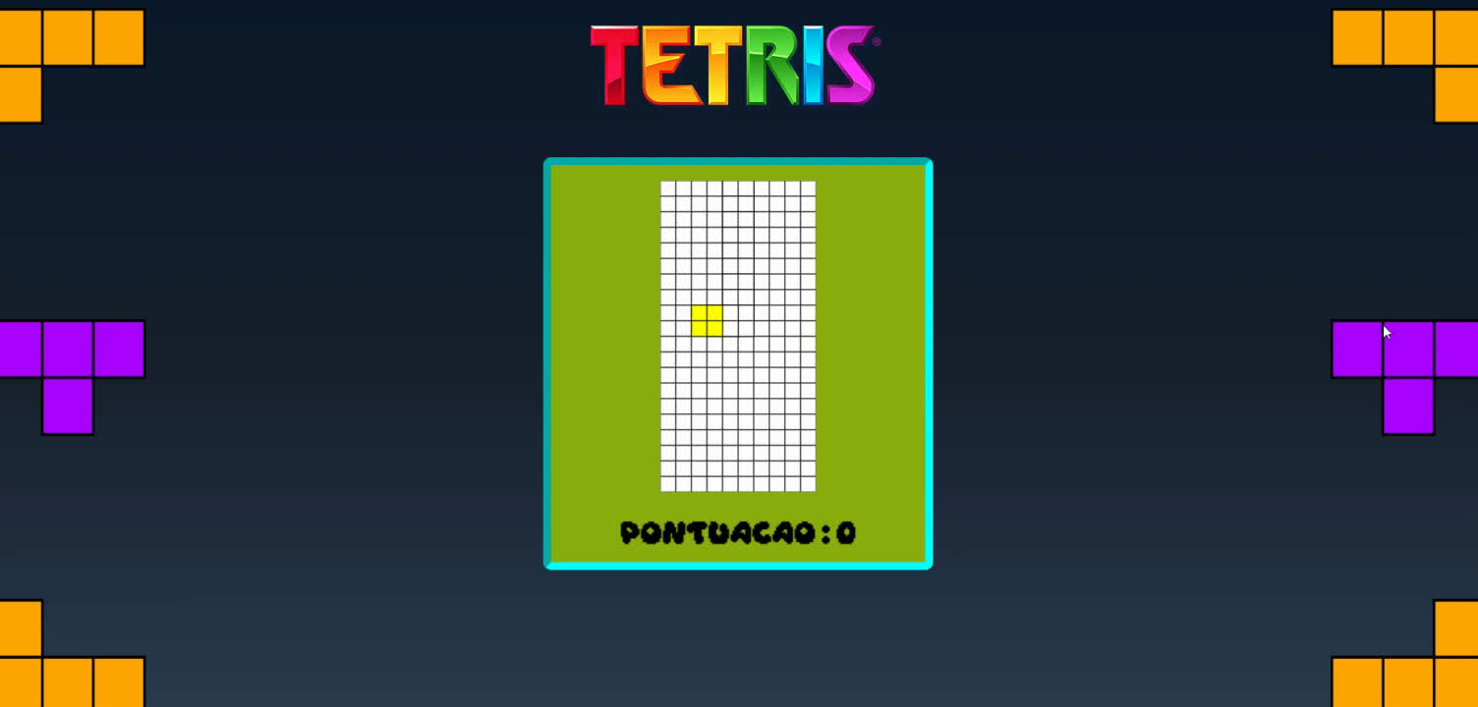
versão 2

Slide 8
Peças:
Z[0]
Z[1]
Z[2]
Z[3]
[
]
Z
[1 ,1 ,0]
[0 ,1 ,1]
[0 ,0 ,0]
[0 ,0 ,1]
[0 ,1 ,1]
[0 ,1 ,0]
[0 ,0 ,0]
[1 ,1 ,0]
[0 ,1 ,1]
[0 ,1 ,0]
[1 ,1 ,0]
[1 ,0 ,0]
1 = Ocupado
0 = Nulo/Vacant
AXIS/Core
Quadrados com conteúdo
Nulo

Slide 9
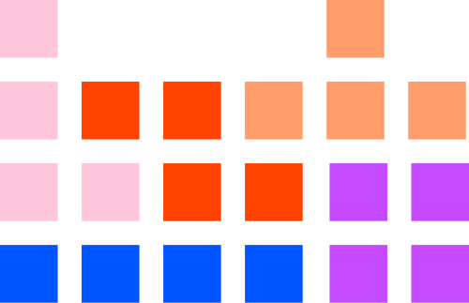
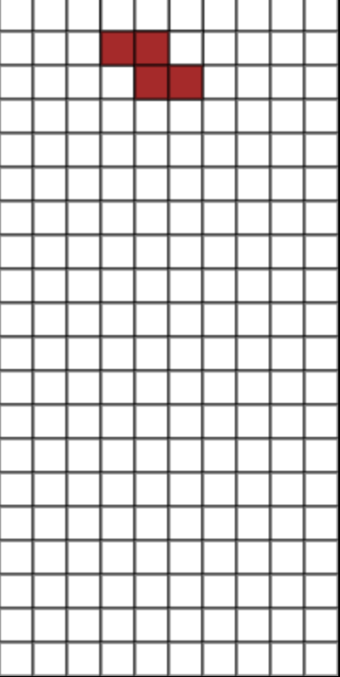
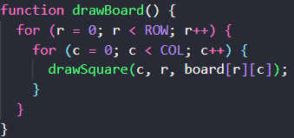
Tabuleiro:
Canvas: 200x400
Desenhando o board:
Square: 20px 20px
Legenda:
Parede
Quadrado ativo
Distância AXIS/Core
Localizando a peça:
Ctx.fill(X,Y,width,height)
Ctx.fill(4*20,3*20,20,20)
SQR=20
Ctx.fill(4*SQR,3*SQR,SQR,SQR)

Slide 10

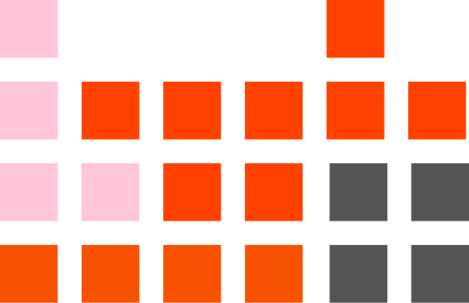
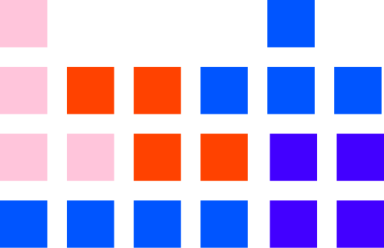
Inicialização da Peça:
Peça aleatória:
function randomPiece() {
let r = (randomN = Math.floor(Math.random() * PIECES.length));
return new Piece(PIECES[r][0], PIECES[r][1]);
}
Travamento da peça:
Verificação de gameover:
Piece.prototype.moveDown = function () {
if (!this.collision(0, 1, this.activeTetromino)) {
this.unDraw();
this.y++;
this.draw();
} else {
this.lock();
p = randomPiece();
}
};
if (this.y + r < 0) {
alert("Game Over");
gameOver = true;
break;
}

Slide 11
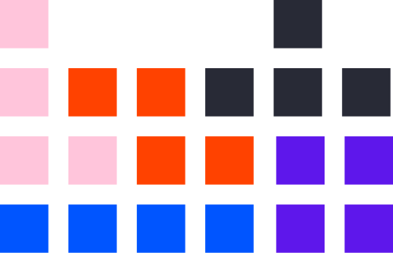
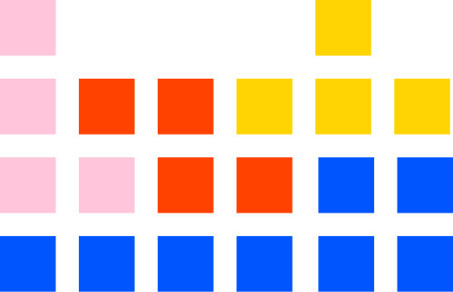
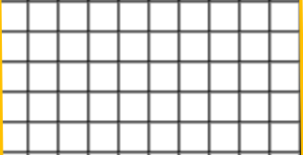
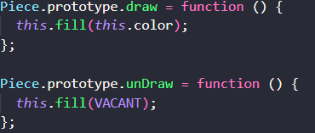


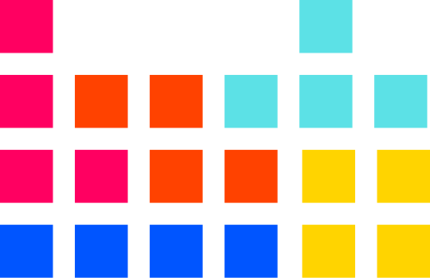
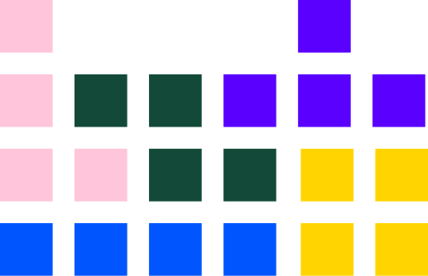
MovIMENTAÇÃO:
C=0
C=2
C=3
L=1
L=2
L=3
Sequencia de Draw e unDraw
Sequencia de Verificar a colisão

Slide 12
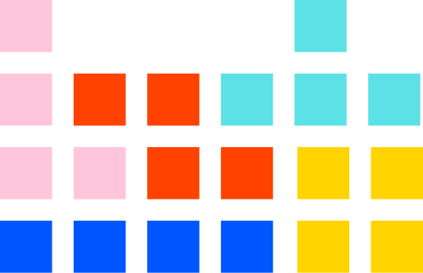
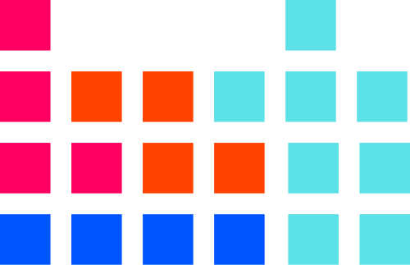
Pontuação:
function updatescore(linhas){
if (linhas == 0) {
return 0;
}
if (linhas == 1) {
return 1;
}
if (linhas == 2) {
return 1;
}
if (linhas == 3) {
return 4;
}
if (linhas == 4) {
return 18;
}
}
Dentro do verificador de linha cheia
cont++;
score += updatescore(cont);
Fora do verificador
cont = 0;

Slide 13

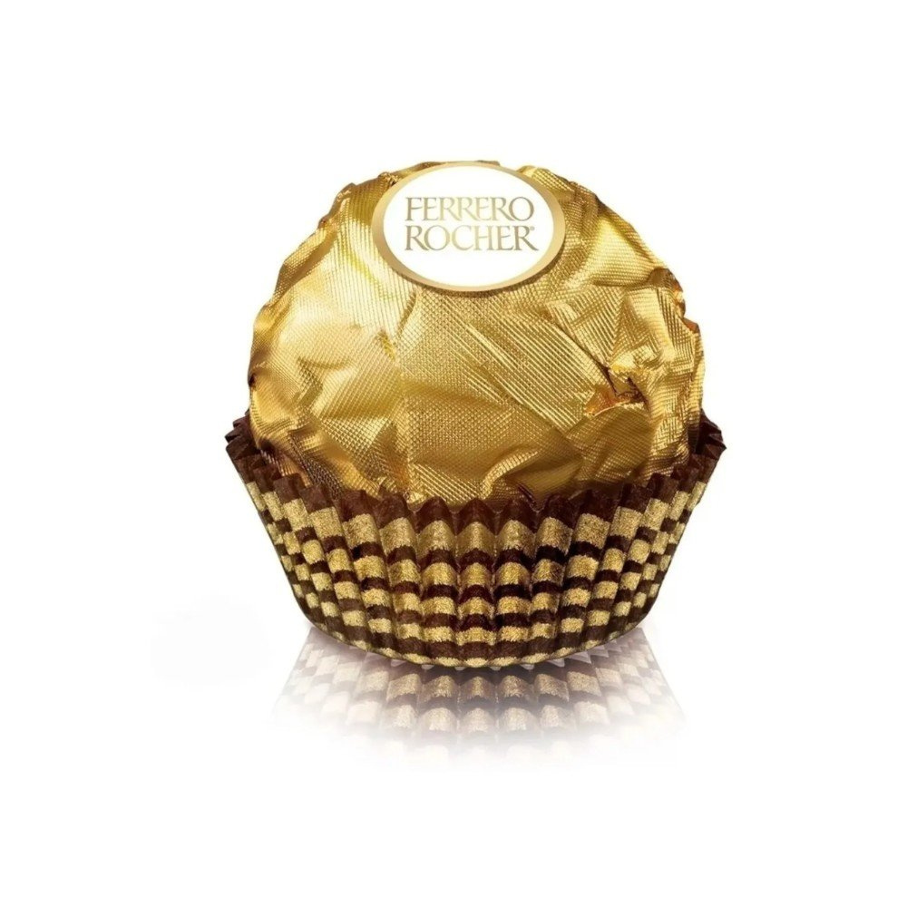
100 pontos

Slide 14

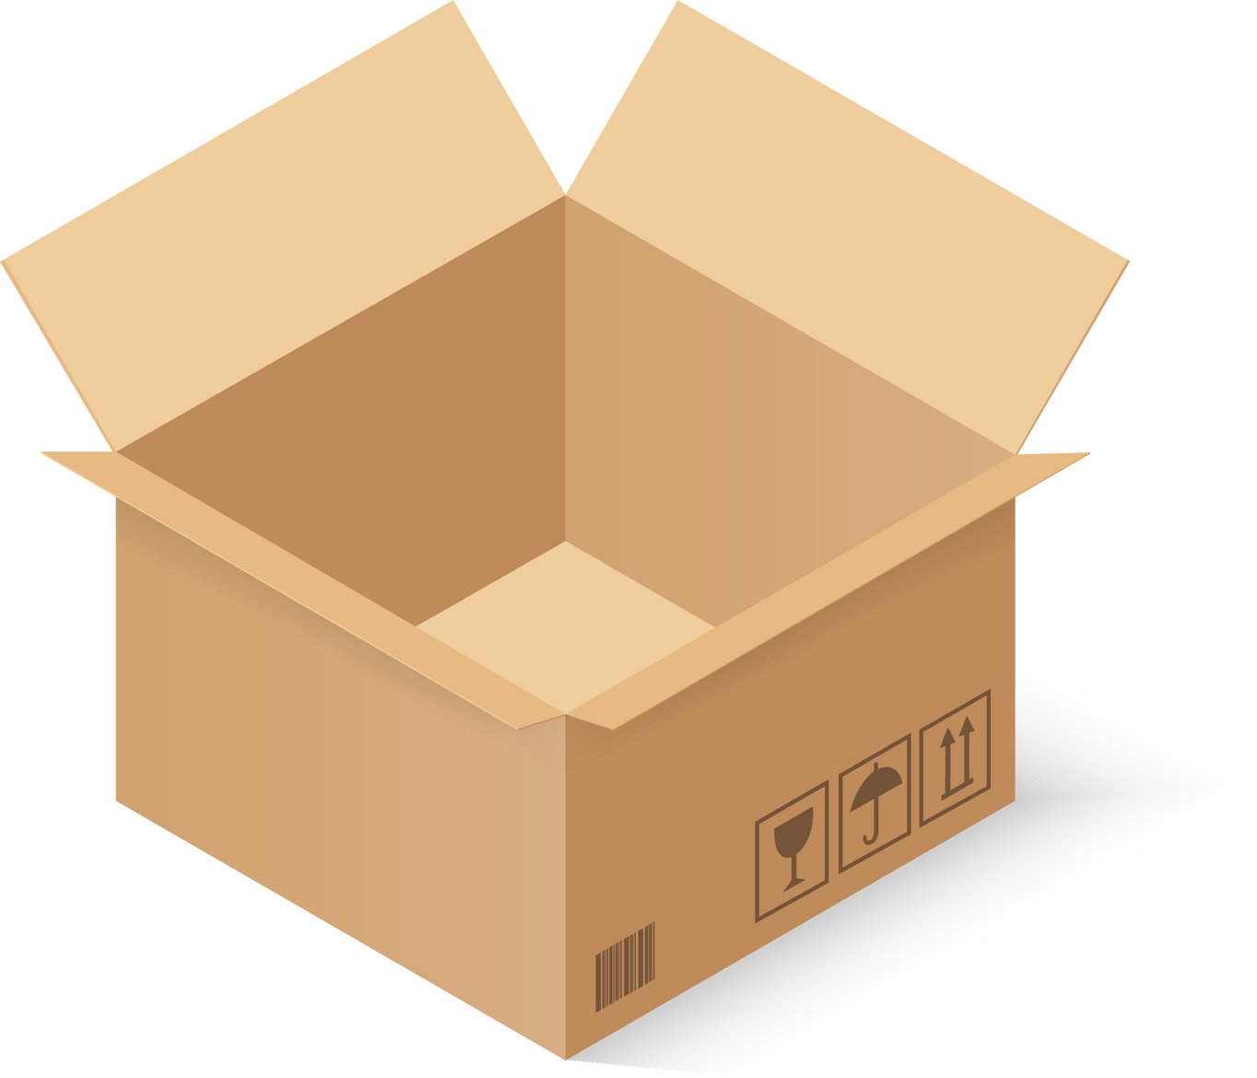

1000 pontos

Slide 15

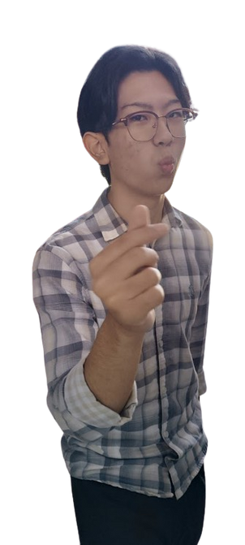




7777 pontos
Beijo “do” Emori
Beijo “no” EMOri

Slide 16
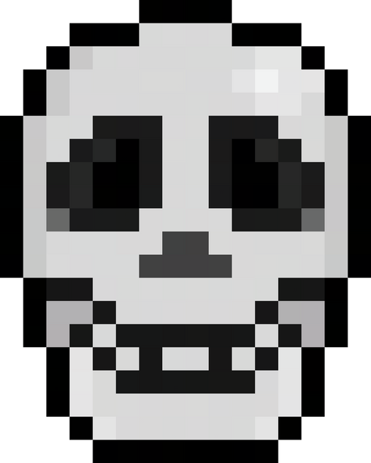
BLACKLIST
Milton
Mais que ama
Leonardo
Uirá
Gabriel
Henrique
Dark Joel
Antônio
Rubens
João Vitor
Nattan
Matheus

Slide 17
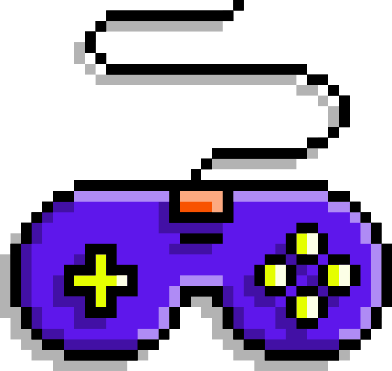
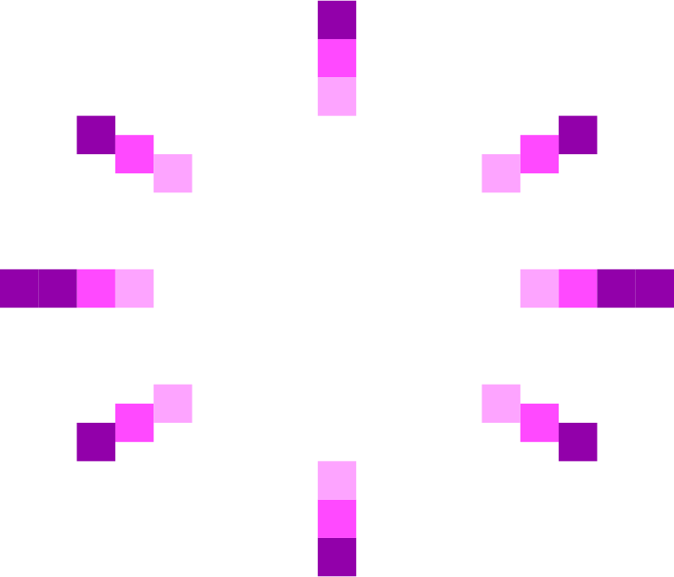

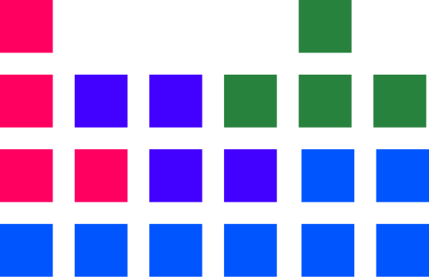
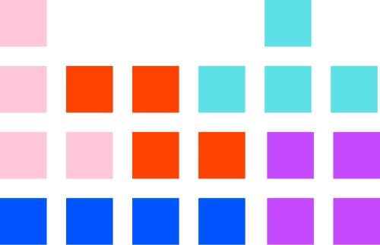
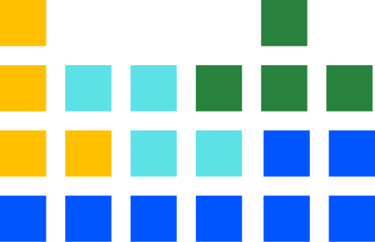
LINK
https://black-bush-0fb102910.4.azurestaticapps.net/

Slide 18

OBRIGADO PELA ATENção!

